Slide 1
بنام خدا

Slide 2
نام درس : سيستم پشتيباني تصميم گيري
شناسنامه مهارت

Slide 3
آشنايي دانشجو با :
1- آشنايي با سيستم هاي خبره
2- نمايش دانش
3- آشنايي با روش هاي استنتاج
4- استدلال در شرايط عدم اطمينان
5- استدلال نا دقيق
6- طراحي سيستم هاي خبره
هدف هاي کلي درس

Slide 4
وقتي هوش مصنوعي در اواسط دهه 50 بوجود آمد در ابتدا فقط بر روي بازي ها، طراحي و حل مسائل متمرکز بود. در آن زمان پيش بيني اين موضوع بسيار دشوار بود که سه دهه بعد مهمترين کاربرد هاي هوش مصنوعي، مهندسي دانش و بخصوص سيستم هاي خبره باشد.
سيستم هاي خبره امروزي مديون کار پيشگاماني همچون فيگنبام، اوربرگ و بوچانان در دانشگاه استانفورد در اواخر دهه 60 و اوايل دهه 70 است.
افزايش تعداد زمينه هاي کاربردي سيستم هاي خبره، دو نياز مشخص را ايجاد مي نمايد: الف) ايجاد يک درک بهتر از اينکه چگونه مي توان با مسائل کليدي از جمله نمايش دانش، استنتاج و مديريت عدم قطعيت برخورد نمود. و ب) ايجاد پوسته هاي سيستم خبره و يا زبان هاي برنامه نويسي که ميزان تلاش لازم براي ساخت يک سيستم نمايش دانش و يک موتور استنتاج را براي يک کاربرد خاص به حداقل برسانند.
پيشگفتار يا مقدمه درس

Slide 5
مهارت شماره پنج : استدلال نادقيق
(منبع: فصل پنجم كتاب تحت عنوان استدلال نادقيق)

Slide 6
فهرست مطالب
هدف هاي کلي مهارت
عدم اطمينان و قواعد
فاکتورهاي قطعيت
تئوري دمپستر – شيفر
استدلال تقريبي
وضعيت عدم اطمينان
واژگان کليدي مهارت
آزمون چند گزينه اي مهارت
پيوست ها

Slide 7
آشنايي دانشجو با :
1- قواعد عدم اطمينان
2- روش هاي مقابله با عدم اطمينان
استدلال نا دقيق
هدف هاي کلي مهارت

Slide 8
شکل (الف) نگرشي سطح بالا از عدم اطمينان را در سيستم هاي مبتني بر قاعده نشان مي دهد. هدف مهندسي دانش اين است که حتي الامکان اين عدم اطمينان را کاهش داده و يا از بين ببرد. به حداقل رساندن عدم اطمينان در قواعد منفرد، بخشي از فرايند تصديق قاعده است. جزئيات عدم قطعيت در قواعد منفرد با جزئيات بيشتري در شکل (ب) تشريح شده است.
استدلال نادقيق – عدم اطمينان و قواعد
منابع عدم اطمينان در قواعد
قاعده منفرد
عدم اطمينان در قواعد
مقدم
تالي
ناسازگاري بين قواعد
رفع تناقض
قواعد منفرد
خطاها
نرخ درستنمائي
ترکيب شواهد
خطاها
نرخ درستنمائي
(ب) عدم قطعيت در قواعد منفرد
(الف) ريشه هاي اصلي عدم اطمينان در يک سيستم

Slide 9
خطر بکارگيري روش هاي ويژه گاهي اين است که هيچ تئوري کاملي وجود ندارد که در ساير موارد کاربردي، راهنمايي هاي لازم را ارائه داده و يا از وضعيت هاي نامناسب بکارگيري آن، ما را آگاه کند.
استفاده از روش ميانبر LS و LN اين ضرر را دارد که هيچ تضمين تئوري وجود ندارد که مجموع احتمالات شرطي براي هر فرضيه در شبکه ”يک“ خواهد بود.
استدلال نادقيق – عدم اطمينان و قواعد
فقدان تئوري

Slide 10
همانطور که شکل زير نشان مي دهد تداخل ميان قواعد بستگي به رفع تناقض و سازگاري قواعد دارد.
سازگاري ميان قواعد به دليل وجود پنج علت اصلي داراي عدم قطعيت است.
استدلال نادقيق – عدم اطمينان و قواعد
تداخل قواعد
سازگاري قواعد
تضاد قواعد
زير کبري يا زير مجموعه بودن قواعد
تکراري يا مازاد بودن قواعد
قواعد جاافتاده
اختلاط داده ها
عدم قطعيت مرتبط با سازگاري قواعد

Slide 11
معمولا در رفع تناقض مربوط به اولويت اجراي قواعد نوعي عدم اطمينان وجود دارد. همانطور که شکل زير نشان مي دهد اين عدم قطعيت بستگي به چند عامل دارد.
استدلال نادقيق – عدم اطمينان و قواعد
رفع تناقض
رفع تناقض
اولويت ضمني قواعد
اولويت صريح قواعد
ترتيبي که قواعد وارد شده اند
ترتيب الگو
تازگي واقعياتي که با الگو ها تطبيق مي يابد
مشخص بودن الگو
روش ترتيبي
(LEX)
تحليل وسيله/غايت
(MEA)
عدم قطعيت مرتبط با رفع تناقض

Slide 12
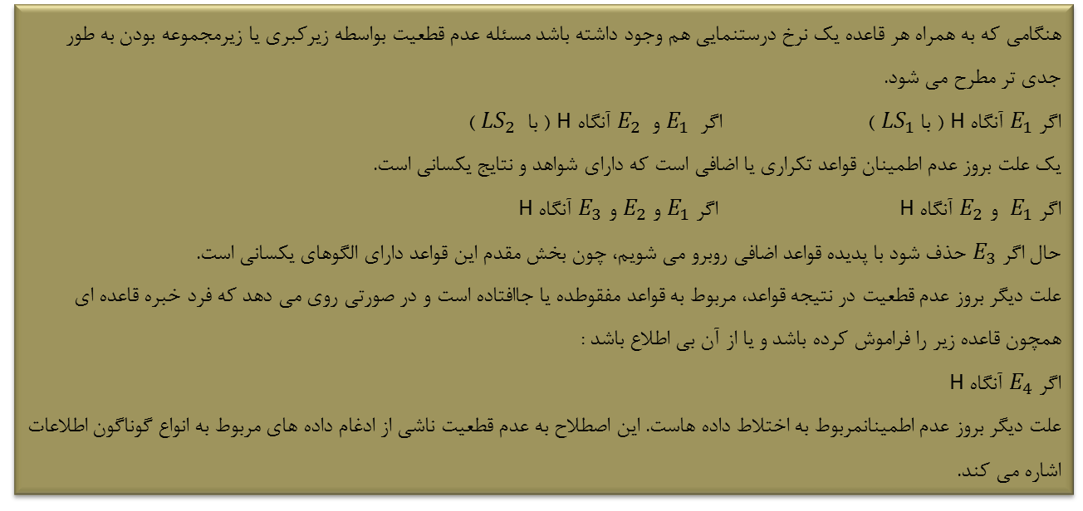
استدلال نادقيق – عدم اطمينان و قواعد
زير کبري بودن و عدم قطعيت

Slide 13
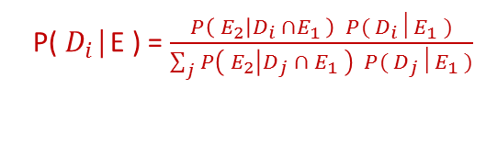



يکي از روش هاي مقابله با عدم قطعيت استفاده از فاکتور قطعيت است که اولين بار در سيستم خبره MYCIN از آن استفاده شد.
با اينکه نظريه بيز در پزشکي بسيار مفيد واقع شده ولي براي استفاده صحيح از آن لازم است احتمالات زيادي را بدانيم.
در عمل، علائم به تريج جمع آوري و تکميل مي شوند. جمع آوري تدريجي اين عوامل، زمان و هزينه قابل توجهي را صرف خواهد کرد.
يک شکل ساده از نظريه بيز که جمع آوريتدريجي مدارک نشان مي دهد به صورت زير است :
که مدرک جديدي است که به مدرک موجود يعني اضافه شده تا يک مدرک جديد به صورت زير بدست آيد :
اگر چه اين فرمول صحيح است ولي معمولا همه احتمالات شناخته شده نيستند.
استدلال نادقيق – فاكتورهاي قطعيت
مشكلات روش بيزي

Slide 14
در روش بيز علاوه بر مشکل جمع آوري احتمالات شرطي، مشکل مهم ديگري نيز براي پزشکان خبره وجود داشت که مربوط به رابطه بين باور و ضد باور بود.
مشکلات تئوري احتمالات باعث شد تا شورتليف ساير روش هاي نمايش عدم قطعيت را نيز بررسي کند. روشي که در سيستم MYCIN بکار رفته مبتني بر فاکتورهاي قطعيت است که از تئوري تصديق کارناپ بدست آمده است. کارناپ تشخيص داد که احتمالات بر دو نوعند.
يک نوع احتمال همان احتمال معمولي است که بستگي به ميزان تکرار وقوع پيشامدهاي قابل تکرار دارد. نوع دوم، احتمال معرفتي يا درجه تصديق نام دارد زيرا اين نوع احتمال، يک فرضيه را بر اساس بعضي شواهد تائيد مي کند. اين نوع دوم مثال ديگري از درجه درستنمايي يک باور است.
استدلال نادقيق – فاكتورهاي قطعيت
باور و ضد باور

Slide 15
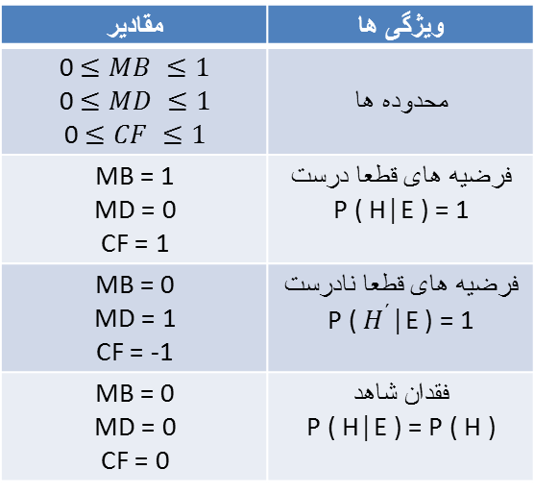
در سيستم MYCIN درجه تصديق ابتدائا به عنوان فاکتور قطعيت
تعريف شد که عبارت است از تفاوت بين باور و ضد باور يعني :
CF (H , E ) = MB ( H , E ) – MD ( H , E )
CF: فاکتور قطعيت
MB: ميزان افزايش باور
MD: ميزان افزايش ضد باور
فاکتور قطعيت راهي است که مي توان از طريق آن باور و ضد باور
را در يک عدد ترکيب نمود.
استدلال نادقيق – فاكتورهاي قطعيت
سنجش هاي باور و ضد باور
بعضي از ويژگي هاي MB ، MD و CF
مقادير | ويژگي ها
 | محدوده ها
MB = 1 MD = 0 CF = 1 | فرضيه هاي قطعا درست P ( H│E ) = 1
MB = 0 MD = 1 CF = -1
MB = 0 MD = 0 CF = 0 | فقدان شاهد P ( H│E ) = P ( H )

Slide 16

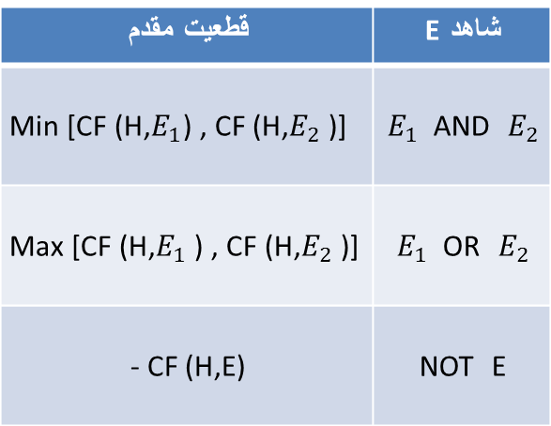
در سال 1977 تعريف فاکتور قطعيت در سيستم MYCIN به
صورت زير تغيير کرد :
فاکتور قطعيت بخش مقدم يک قاعده در سيستم MYCIN بايد
بزرگتر از 0/2 باشد تا سيستم بخش مقدم را صحيح تلقي کرده
قاعده را فعال کند.
روش هاي سيستم MYCIN براي ترکيب شواهد در بخش مقدم
يک قاعده در جدول مقابل آورده شده اند.که اين روش ها همانند
قواعد سيستم پراسپکتور بر اساس منطق فازي هستند.
استدلال نادقيق – فاكتورهاي قطعيت
محاسبات فاكتورهاي قطعيت
قواعد MYCIN براي ترکيب شواهد مقدم به صورت عبارت پايه اي
قطعيت مقدم | شاهد E
- CF (H,E) | E NOT

Slide 17
به عنوان مثال با داشتن يک عبارت منطقي براي ترکيب شواهد به صورت :
شاهد E به صورت زير محاسبه خواهد شد :
فرمول اصلي براي فاکتور قطعيت يک قاعده به صورت
اگر E آنگاه H
به صورت رابطه زير است :
استدلال نادقيق – فاكتورهاي قطعيت
محاسبات فاكتورهاي قطعيت
CF( H , e ) = CF( E , e ) CF( H , E )

Slide 18
يکي از مشکلات آن است که مقادير CF ممکن است نتايجي متفاوت با احتمالات شرطي به بار آورند.
مشکل عمده ديگري که با فاکتورهاي قطعيت همراه است اين است که در حالت کلي
P ( H│e ) ≠ P ( H│i ) P ( i│e )
که i عبارت است از بعضي فرضيه هاي مياني که مبتني بر مدرک e هستند، در حالي که باز هم فاکتور قطعيت دو قاعده در يک زنجيره استنتاج به صورت احتمالات مستقل محاسبه مي شود. يعني :
CF ( H , e ) = CF ( H , i ) CF ( H , e )
استدلال نادقيق – فاكتورهاي قطعيت
مشكلات فاكتورهاي قطعيت

Slide 19
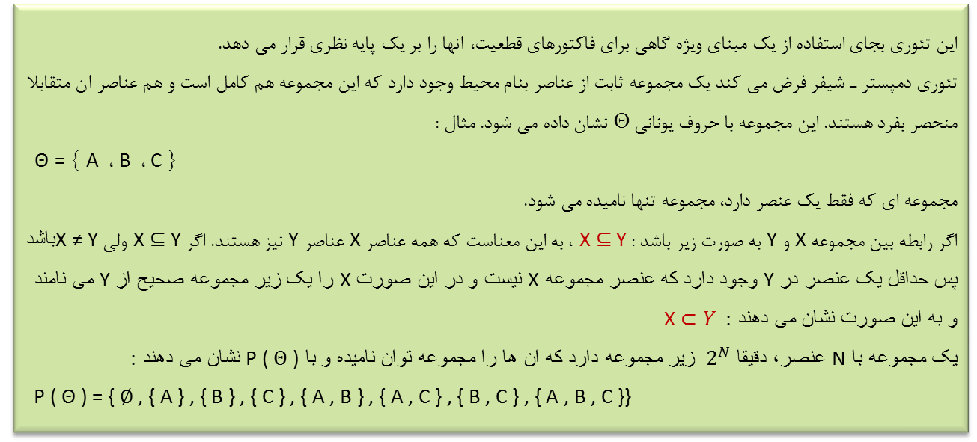
استدلال نادقيق – تئوري دمپستر- شيفر
چارچوب هاي تشخيص

Slide 20
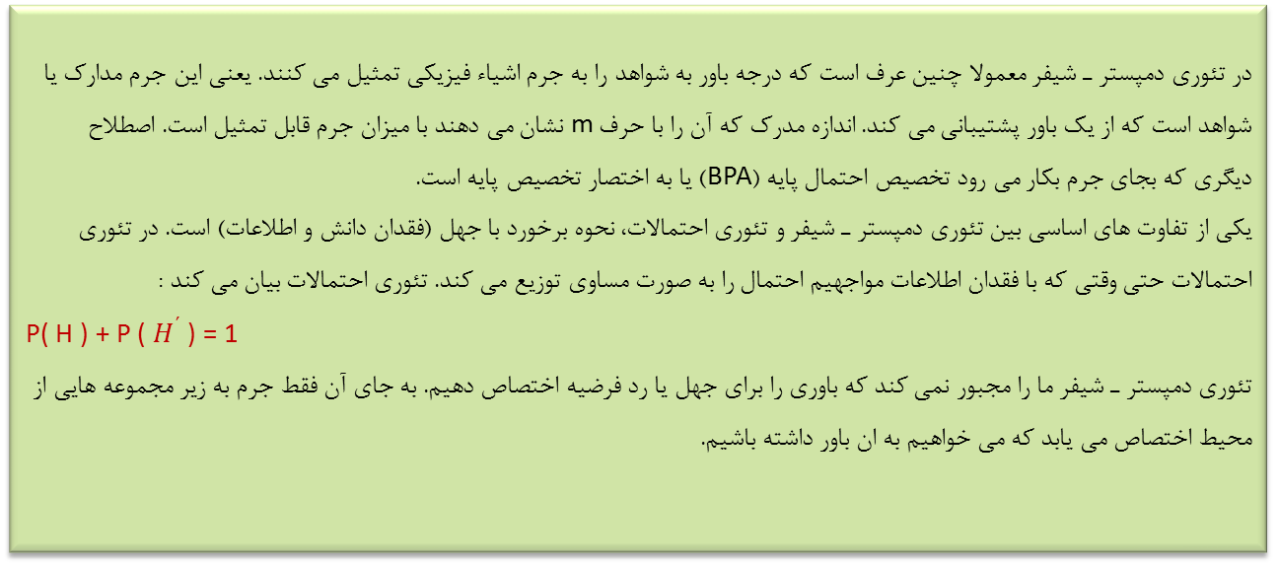
استدلال نادقيق – تئوري دمپستر- شيفر
تابع جرم و جهل

Slide 21
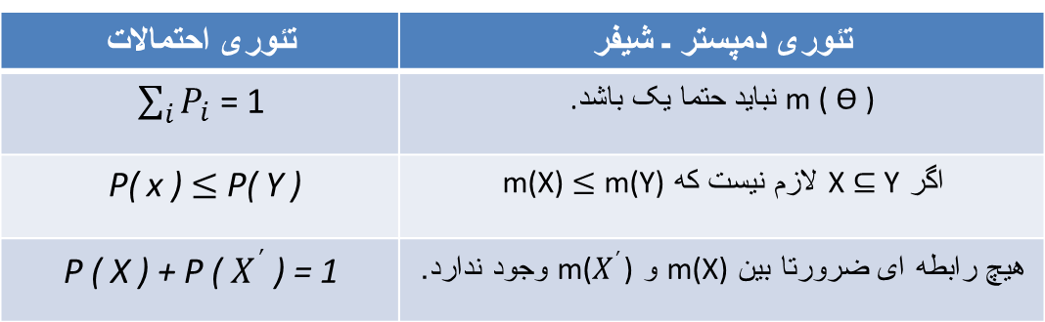
مقادير جرم به طور قابل ملاحظه اي آزادانه تر از مقادير احتمالات تخصيص داده مي شوند، جدول زير اين مطلب را نشان مي دهد.
هر جرم را مي توان به عنوان تابعي تعريف نمود که هر يک از عناصر مجموعه توان را با يک عدد حقيقي بين صفر و يک متناظر مي سازد.
استدلال نادقيق – تئوري دمپستر- شيفر
تابع جرم و جهل
تئوري احتمالات | تئوري دمپستر ـ شيفر
 | m ( Ө ) نبايد حتما يک باشد.
مقايسه جرم دمپستر ـ شيفر با تئوري احتمالات

Slide 22

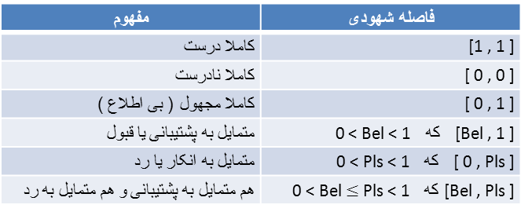
ممکن است ما بخواهيم همه شواهد را با يکديگر ترکيب کنيم تا تخمين بهتري از باور به شواهد بدست آوريم.
عملگر ⊕ نشانگر جمع راست گوشه يا جمع مستقيم است که به صورت مجموع حاصلضرب جرم زيرمجموعه هايي که با يکديگر اشتراک دارند تعريف مي شود. قاعده دمپستر جرم ها را با يکديگر ترکيب مي کند تا جرم جديدي توليد کند.
در استدلال مبتني بر شاهد، هر مدارک يا شواهد موجود يک
فاصله گواه يا فاصله شهود ايجاد مي کند. حد پايين اين فاصله
در استدلال مبتني بر شاهد، پشتيباني (Spt) و در تئوري
دمپستر-شيفر باور (Bel) ناميده مي شود. حد بالا را توجيه
پذيري (Pls) گويند.
جدول مقابل برخي از فواصل شهودي مشترک را نشان مي دهد.
استدلال نادقيق – تئوري دمپستر- شيفر
تركيب مدارك
مفهوم | فاصله شهودي
کاملا درست | [1 , 1 ]
کاملا نادرست | [ 0 , 0 ]
کاملا مجهول ( بي اطلاع ) | [ 0 , 1 ]
متمايل به پشتيباني يا قبول | [Bel , 1 ] که 0 < Bel < 1
متمايل به انکار يا رد | [ 0 , Pls ] که 0 < Pls < 1
هم متمايل به پشتيباني و هم متمايل به رد
برخي از فواصل شهودي

Slide 23
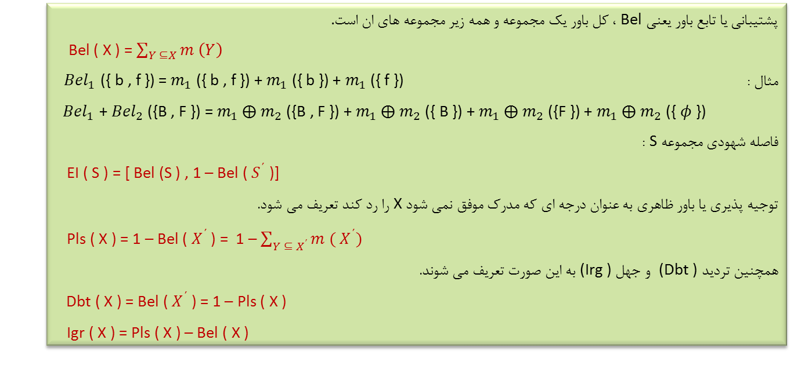
استدلال نادقيق – تئوري دمپستر- شيفر
تركيب مدارك

Slide 24
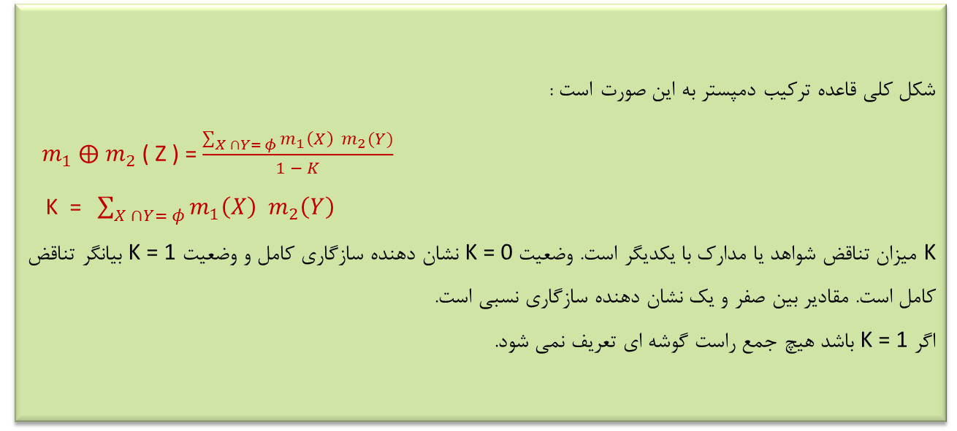
استدلال نادقيق – تئوري دمپستر- شيفر
هنجار سازي باورها

Slide 25
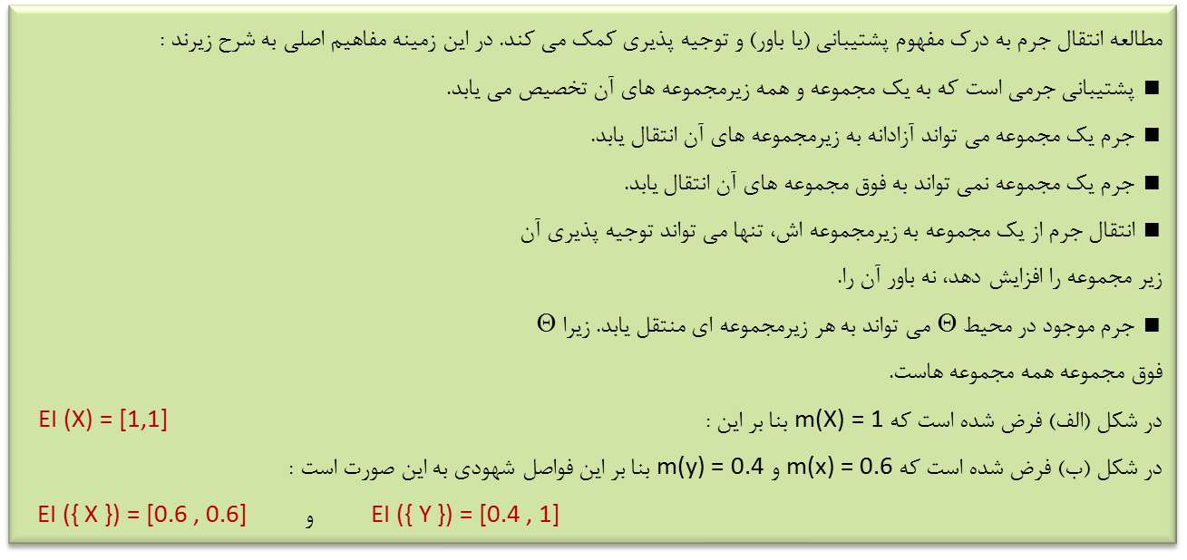



استدلال نادقيق – تئوري دمپستر- شيفر
انتقال جرم ها و مجموعه ها
X
X
Y
(الف)
(ب)
X
X
Y
Z
Y
(ج)
(د)
مجموعه هاي نشاندهنده پشتيباني و توجيه پذيري

Slide 26
يکي از مشکلات تئوري دمپستر ـ شيفر به هنگام نرمالايز کردن (هنجارسازي) بروز مي کند و ممکن است منجر به نتايجي شود که با انتظارات ما مغايرت داشته باشد. مشکل نرمالايز کردن اين است که باور مربوط به شيئي که تصور مي شود وجود ندارد ∅ را ناديده مي گيرد.
استدلال نادقيق – تئوري دمپستر- شيفر
مشكلات تئوري دمپستر - شيفر

Slide 27
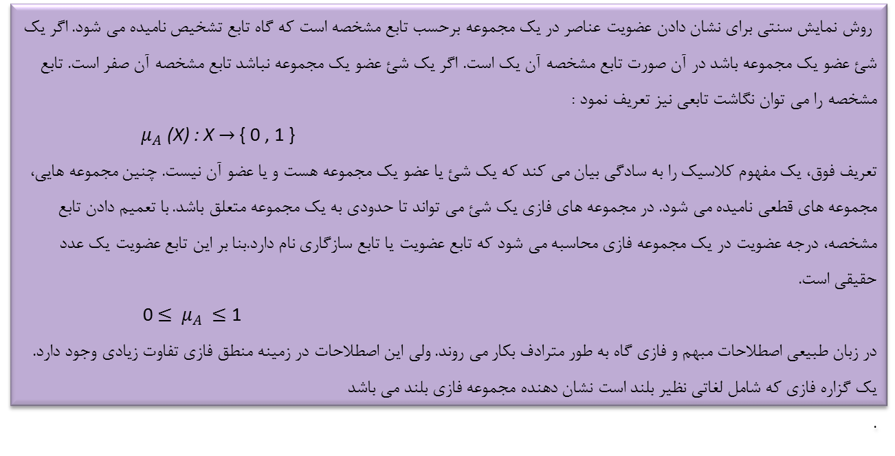
استدلال نادقيق – استدلال تقريبي
مجموعه هاي فازي و زبان طبيعي

Slide 28
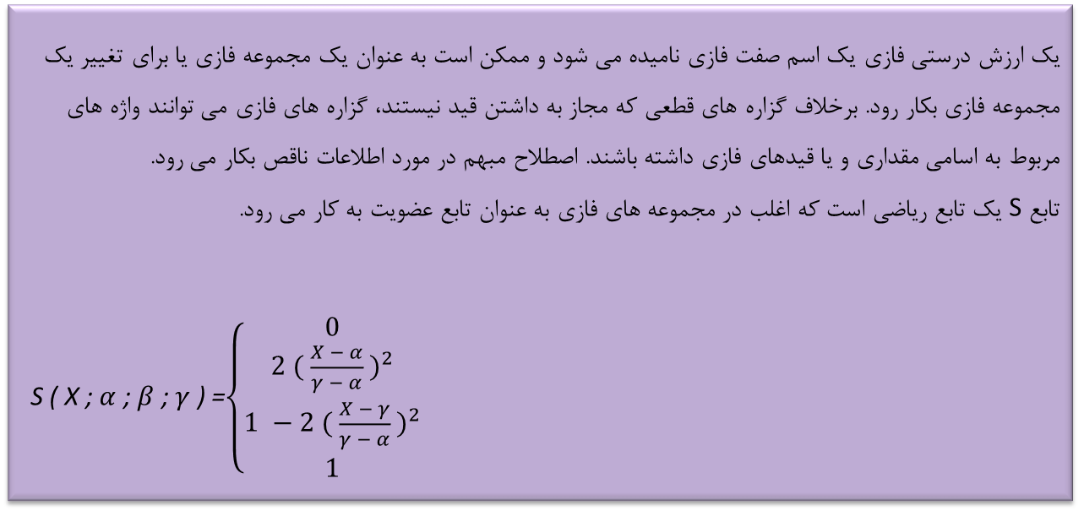




استدلال نادقيق – استدلال تقريبي
مجموعه هاي فازي و زبان طبيعي

Slide 29
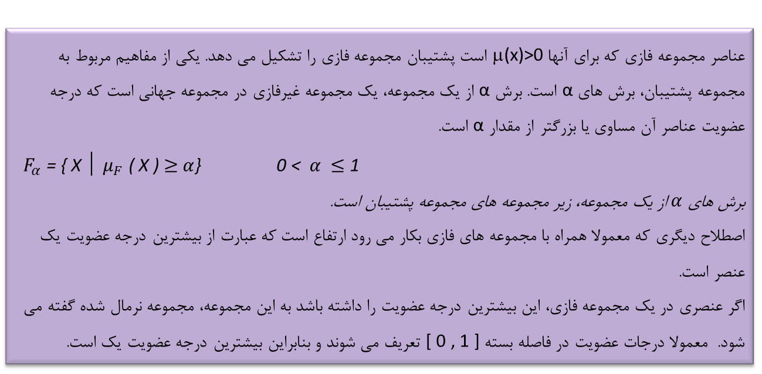
استدلال نادقيق – استدلال تقريبي
مجموعه هاي فازي و زبان طبيعي

Slide 30
تساوي مجموعه ها A=B
متمم مجموعه A’
مشموليت مجموعه (زيرمجموعه بودن) A ⊆ B
مجموعه فازي A مشمول B است يا زيرمجموعه B است اگر و فقط اگر
اجتماع مجموعه ها A ∪ B
اشتراک مجموعه ها A ∩ B
استدلال نادقيق – استدلال تقريبي
عمليات بر روي مجموعه هاي فازي

Slide 31

ضرب مجموعه ها AB
به توان رساندن يک مجموعه AN
جمع احتمالاتي A +^ B
جمع حددار يا اجتماع برجسته A ⊕ B
ضرب حددار يا اشتراک برجسته A  B
استدلال نادقيق – استدلال تقريبي
عمليات بر روي مجموعه هاي فازي

Slide 32




تفريق حددار A |-| B
تمرکز [CON(A)]
اتساع [DIL(A)]
تشديد [INT(A)]
نرمالايز کردن [NORM(A)]
استدلال نادقيق – استدلال تقريبي
عمليات بر روي مجموعه هاي فازي

Slide 33
يکي از مفاهيم مهمي که مي توان توسط مجموعه هاي فازي مدل کرد مفهوم رابطه است. هدف اصلي رابطه اين است که وجوه اشتراک بين عناصر را تعريف کند.
حاصلضرب دکارتي براي دو مجموعه A و B بصورت روبرو خواهد بود:
يک رابطه فازي اساسا يک زيرمجموعه فازي از مجموعه جهاني حاصلضرب دکارتي است.
رابطه فازي براي N مجموعه به صورت توسعه اي از رابطه قطعي تعريف مي شود که شامل درجه عضويت نيز هست.
يکي از روش هاي مناسب براي نشان دادن رابطه، استفاده از ماتريس است.
ترکيب رابطه ها اثر بکارگيري يک رابطه بر رابطه ديگري است. اگر دو رابطه دوتايي P و Q داشته باشيم ترکيب آن ها، رابطه دوتايي R است :
R ( A , C ) = Q ( A , B ) O P ( B , C )
تصوير يک رابطه، مفهوم جالب ديگري در مجموعه هاي فازي است. تصوير اساسا عناصر خاص را حذف مي کند.
بسط استوانه اي بزرگترين رابطه فازي است که با يک تصوير سازگار است.
استدلال نادقيق – استدلال تقريبي
روابط فازي

Slide 34
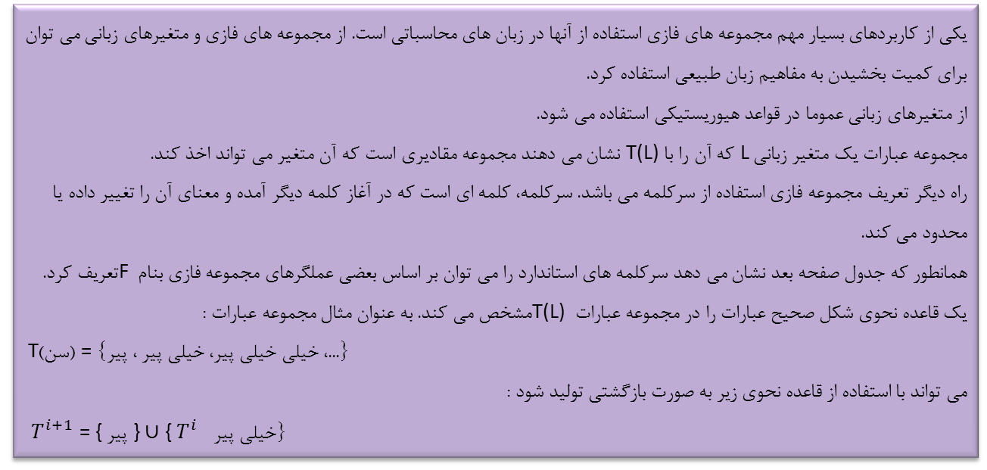
استدلال نادقيق – استدلال تقريبي
متغيرهاي زباني

Slide 35
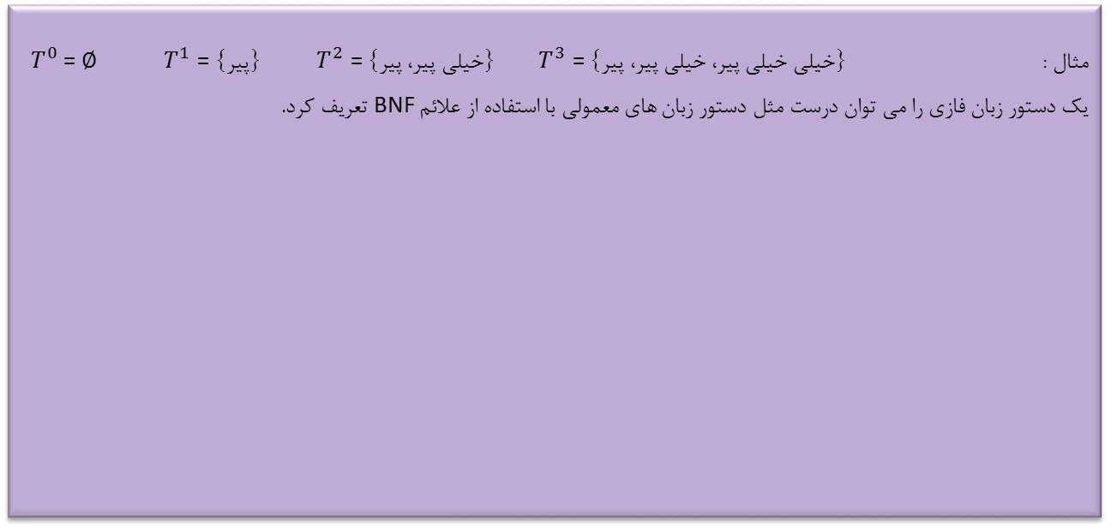
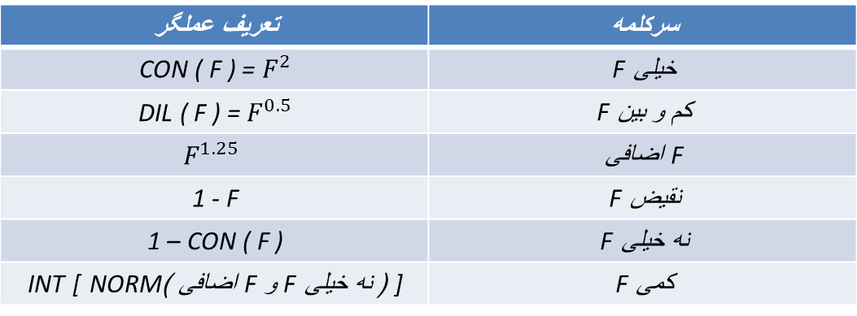
استدلال نادقيق – استدلال تقريبي
متغيرهاي زباني
تعريف عملگر | سرکلمه
 | خيلي F
 | کم و بين F
 | F اضافي
1 - F | نقيض F
1 – CON ( F ) | نه خيلي F
] ( نه خيلي F و F اضافي )NORM [ INT | کمي F
شماري از سر کلمه هاي زباني و عملگر هاي مرتبط با آن ها

Slide 36
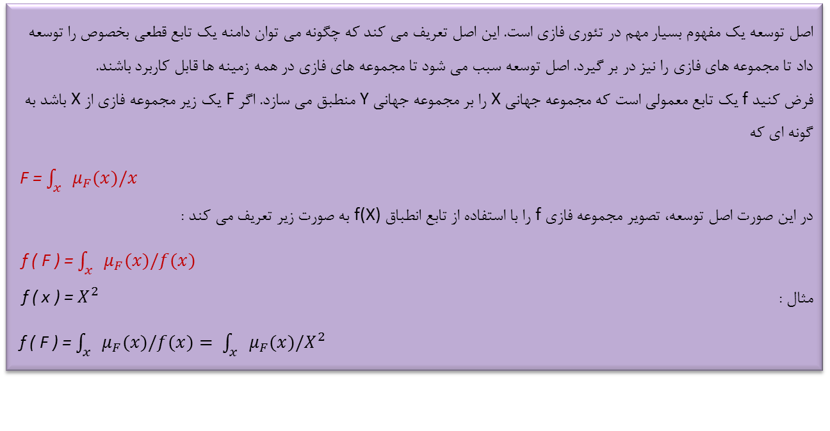
استدلال نادقيق – استدلال تقريبي
اصل توسعه

Slide 37
منطق فازي مبناي سيستم هاي خبره فازي است.
تا کنون چندين منطق N ارزشي بوجود آمده است که N يک عدد صحيح دلخواه بزرگتر يا مساوي 2 است. لوکاسيويچ اولين منطق N ارزشي را در سال 1930 ارائه داد.
منطق فازي را مي توان به عنوان بسط منطق چند ارزشي در نظر گرفت. ولي اهداف و کاربرد منطق فازي با منطق چند ارزشي متفاوت است زيرا منطق فازي، منطق استدلال تقريبي است نه استدلال دقيق چند ارزشي.
استدلال تقريبي، استدلالي است که نه کاملا دقيق است و نه مانند حدسيات کاملا غير دقيق مي باشد.
عملگر منطق فازي که در جدول زير تعريف شده اند مبتني بر عملگرهاي لوکاسيويچ است.
استدلال نادقيق – استدلال تقريبي
منطق فازي

Slide 38
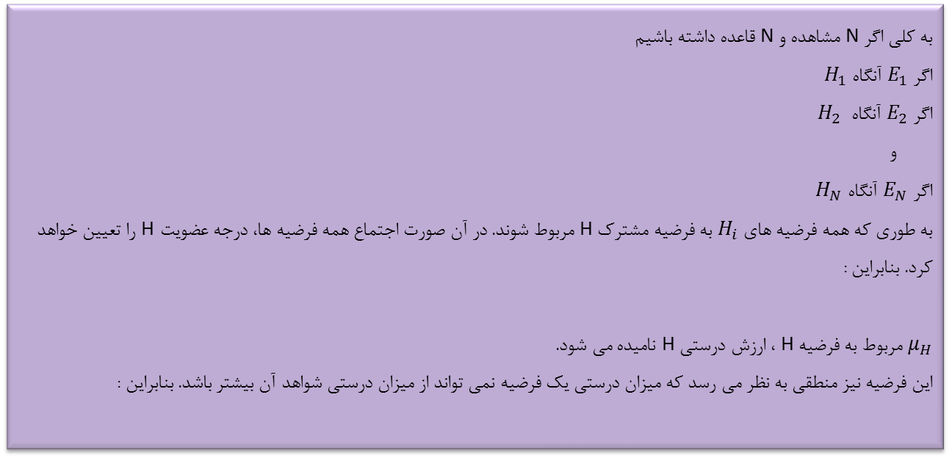

استدلال نادقيق – استدلال تقريبي
قواعد فازي

Slide 39
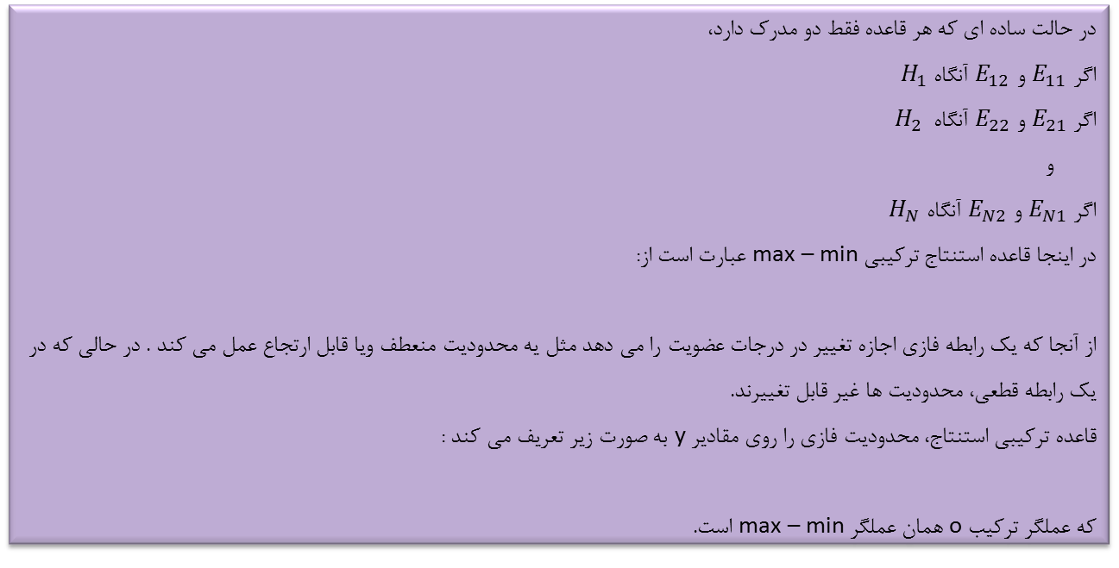


استدلال نادقيق – استدلال تقريبي
ترکيب MAX - MIN

Slide 40
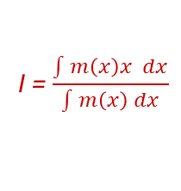
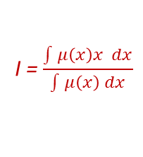
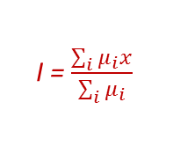
انتخاب عناصري که بيشترين درجه عضويت را دارند، روش ماکزيمم ناميده مي شود که براي تصميم گيري در مورد درستي تالي يک قاعده بکار مي رود. روش ديگر که روش گشتاورها نام دارد، مقادير درستي را به تالي يک قاعده بگونه اي اختصاص مي دهد که شبيه به محاسبه اولين گشتاور سکون يک جسم است. ايده اصلي روش گشتاورها اين است که تالي همه قواعد را جهت تصميم گيري مد نظر داشته باشيم نه اينکه فقط ماکزيمم آنها را انتخاب کنيم.
اصولا روش گشتاورها به نوعي مرکز ثقل تالي قواعد فازي را محاسبه مي کند.
تعريف مرکز ثقل، که اولين گشتاور سکون يا I نيز ناميده مي شود به قرار زير است :
گشتاور تالي به اين صورت محاسبه مي شود :
استدلال نادقيق – استدلال تقريبي
روش هاي گشتاور و ماكزيمم
براي عناصر پيوسته
براي عناصر گسسته

Slide 41
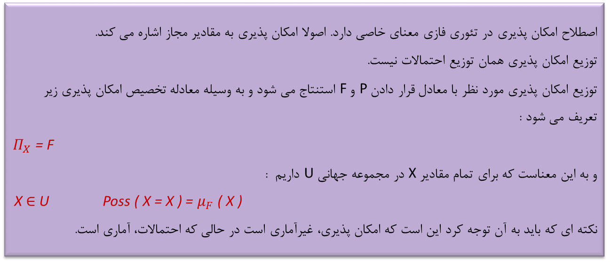
استدلال نادقيق – استدلال تقريبي
تئوري امكان و احتمال

Slide 42
يکي از اجزاي اصلي منطق فازي يا FL، گروهي از قواعد انتقال است که مشخص مي کند چگونه مي توان گزاره ها را با هم ترکيب کرد يا اصلاح نمود.
قواعد انتقال به چهار گروه تقسيم مي شوند.
نوع 1: قواعد اصلاحي
نوع 2: قواعد ترکيبي نظير : ترکيب شرطي، ترکيب عطفي، ترکيب فصلي، ترکيب شرطي و عاطفي
نوع 3: قواعد شمارشي
نوع 4: قواعد توصيفي نظير : توصيف درستي، توصيف احتمالاتي و توصيف امکان پذيري
استدلال نادقيق – استدلال تقريبي
قواعد انتقال

Slide 43
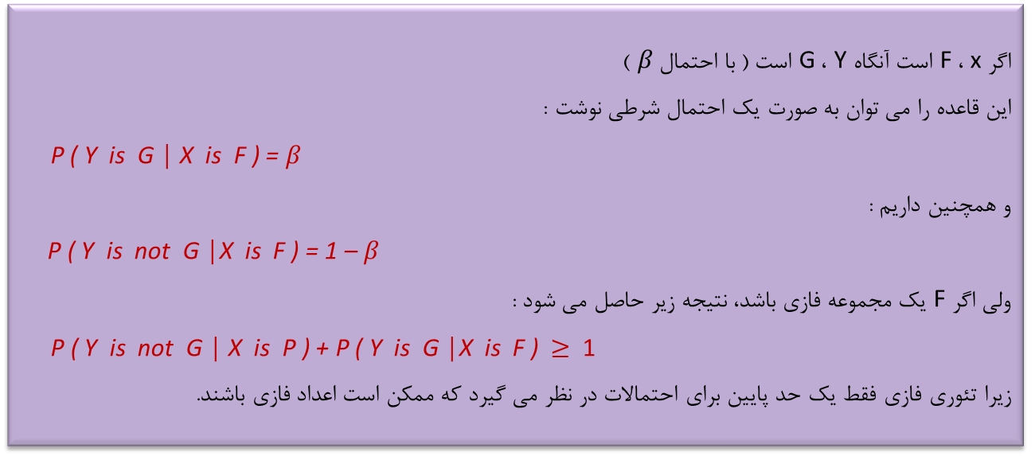
استدلال نادقيق – استدلال تقريبي
عدم قطعيت در سيستم هاي خبره فازي

Slide 44
در سيستم هاي خبره فازي، سه قسمت ممکن است فازي باشند.
1- مقدم و يا تالي
2- انطباق نسبي بين مقدم و وقايعي که با الگوهاي مقدم انطباق مي يابند
3- شمارنده هاي فازي
بعضي از قواعد استنتاج در سيستم هاي فازي به شرح ذيلند:
اصل موجبيه
موجبيه وضعيتي
قاعده ترکيبي
قانون انتزاع عمومي شده
استدلال نادقيق – استدلال تقريبي
عدم قطعيت در سيستم هاي خبره فازي

Slide 45
هيچ گونه توافقي وجود ندارد که به وضوح نشان دهد کدام روش مقابله با عدم اطمينان بهتر است.
در رويکرد مجموعه هاي محدب تئوري بيز، وضعيت باور، يک تابع منفرد از روش بيزي کلاسيک نيست. بلکه وضعيت باور بوسيله مجموعه اي از توابع محدب مشخص مي شود.
در مقاله کيبرگ ادعا شد که تئوري دمپستر ـ شيفر تعميم احتمالات کلاسيک نيست بلکه عملا روشي نزديک به آن است.
همچنين به نظر مي رسد تئوري دمپستر ـ شيفر در مواجهه با باورهاي نزديک به صفر با مشکلاتي روبرو است.
يکي ديگر از مشکلات تئوري دمپستر ـ شيفر اين است که وقتي تعداد جواب هاي ممکن براي يک مسئله تشخيصي افزايش مي يابد، تعداد محاسبات لازم به صورت نمايي زياد مي شوند.
اگرچه روش تقريبي گوردن و شورتليف از افزايش نمايي تعداد محاسبات جلوگيري مي کند ولي اين روش در مورد مدارک بسيار متضاد نتايج ضعيفي ارائه مي دهد.
استدلال نادقيق – وضعيت عدم اطمينان
تعريف

Slide 46
1- فاکتور هاي قطعيت
2- تئوري دمپست ـ شيفر
3- تابع باور
4- توجيه پذيري
5- پشتيبان
6- منطق لوکاسيويچ
7- گشتاور
واژگان کليدي مهارت

Slide 47
1- کدام يک از گزينه هي زير جزء علل عدم قطعيت نيست؟
الف) تضاد قواعد ب) اختلاط داده ها
ج) منحصر به فرد بودن قواعد د) قواعد جاافتاده
2- کدام يک از گزينه هاي زير جزء قواعد انتقال است؟
الف) قواعد اصلاحي و قواعد ترکيبي ب) قواعد توصيفي و قواعد اخباري
ج) قواعد اصلاحي و قواعد فازي د) قواعد توصيفي و قواعد تشخيصي
آزمون چند گزينه اي مهارت

Slide 48
1- ج
2- الف
پاسخ آزمون چند گزينه اي

Slide 49
پيوست ندارد
پيوست ها

